Slide 1
Material de apoyo
Unidad 2 clase 16
Lengua y Literatura
Séptimos básicos a-b-c

Slide 2
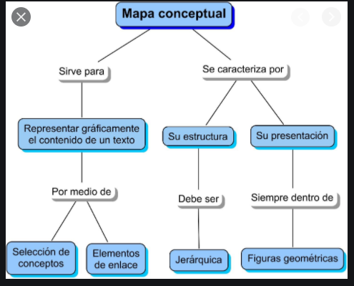

Slide 4
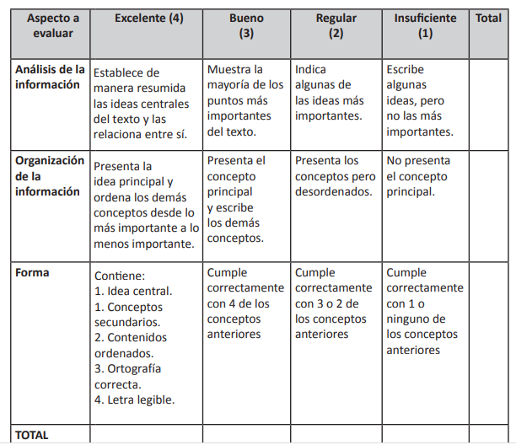

Slide 5
Nos vemos pronto…

